Slide 1
คู่มือการจัดหาตาม พ.ร.บ. 60 และระเบียบกระทรวงการคลัง วิธีเฉพาะเจาะจง วงเงินไม่เกิน 500,000 บาท ตามกฎกระทรวง ลงวันที่ 23 สิงหาคม 2560

Slide 2
วิธีเฉพาะเจาะจง
1
แต่งตั้ง คกก./บุคคลใดบุคคลหนึ่ง จัดทำร่างขอบเขตงาน/คุณสมบัติ
2
กำหนดคุณสมบัติเฉพาะของพัสดุ
3
กำหนดราคากลาง
4
แต่งตั้งผู้รับผิดชอบในการจัดซื้อจัดจ้าง
5
รายงานขอซื้อขอจ้าง
6
* แต่งตั้งคณะกรรมการจัดซื้อจัดจ้าง
7
เจรจาตกลงราคากับผู้ประกอบการ

Slide 3
วิธีเฉพาะเจาะจง
8
รายงานผลการพิจารณาการจัดซื้อจัดจ้าง
9
ประกาศผลการจัดซื้อจัดจ้าง
10
ลงนามในสัญญา
11
ตรวจรับพัสดุ
12
เมื่อสิ้นสุดการจัดซื้อจัดจ้างรายงานผลการพิจารณา

Slide 4
ตัวอย่าง

Slide 5
วิธีเฉพาะเจาะจง ตาม ม.56 (2) (ข)
วงเงินไม่เกิน 100,000 บาท

Slide 6
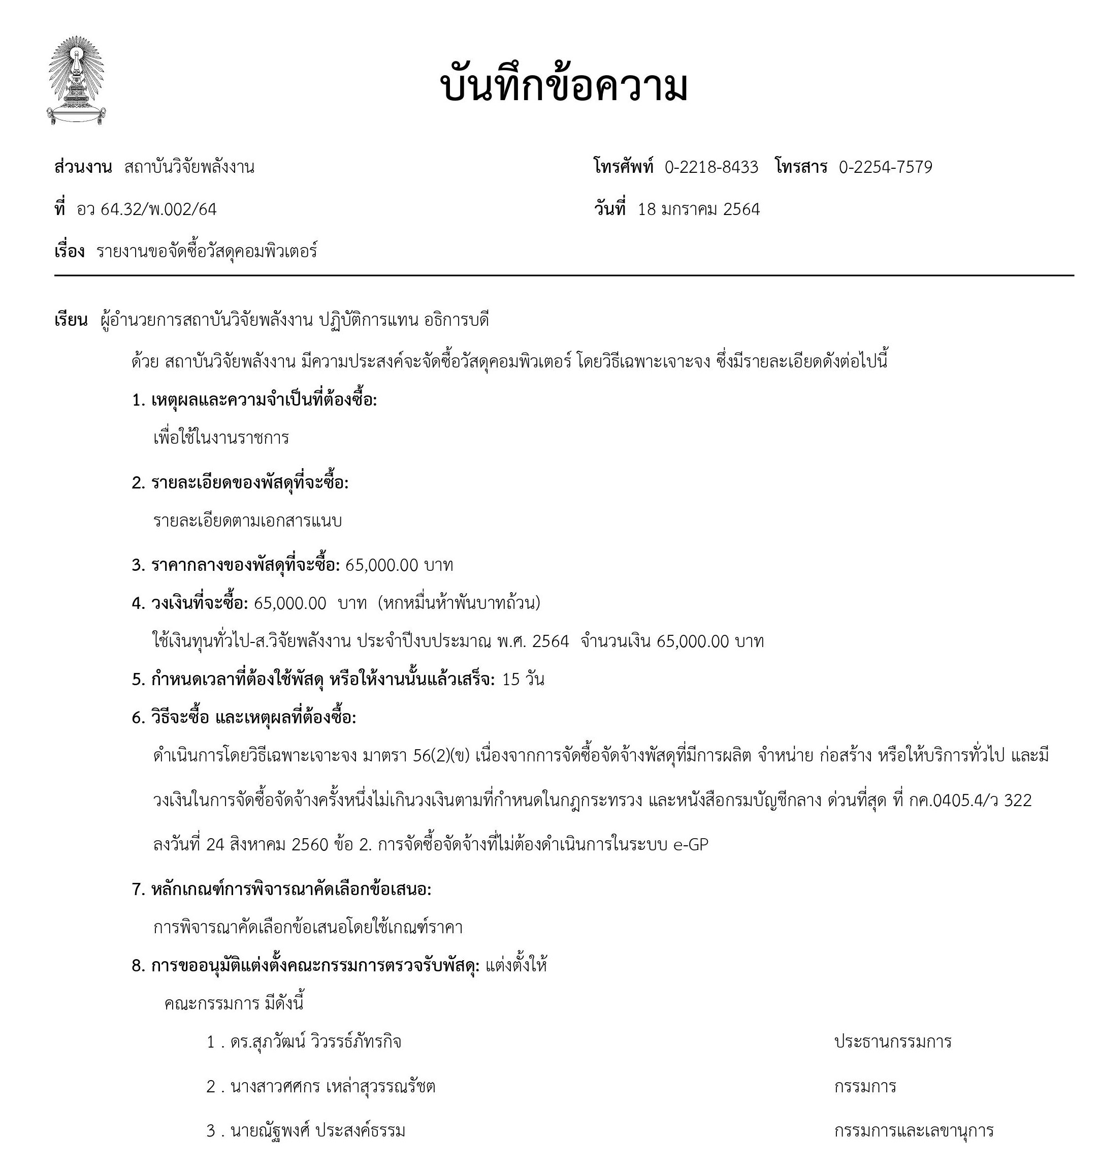
5
รายงานขอซื้อขอจ้าง
ราคากลาง
3

Slide 7
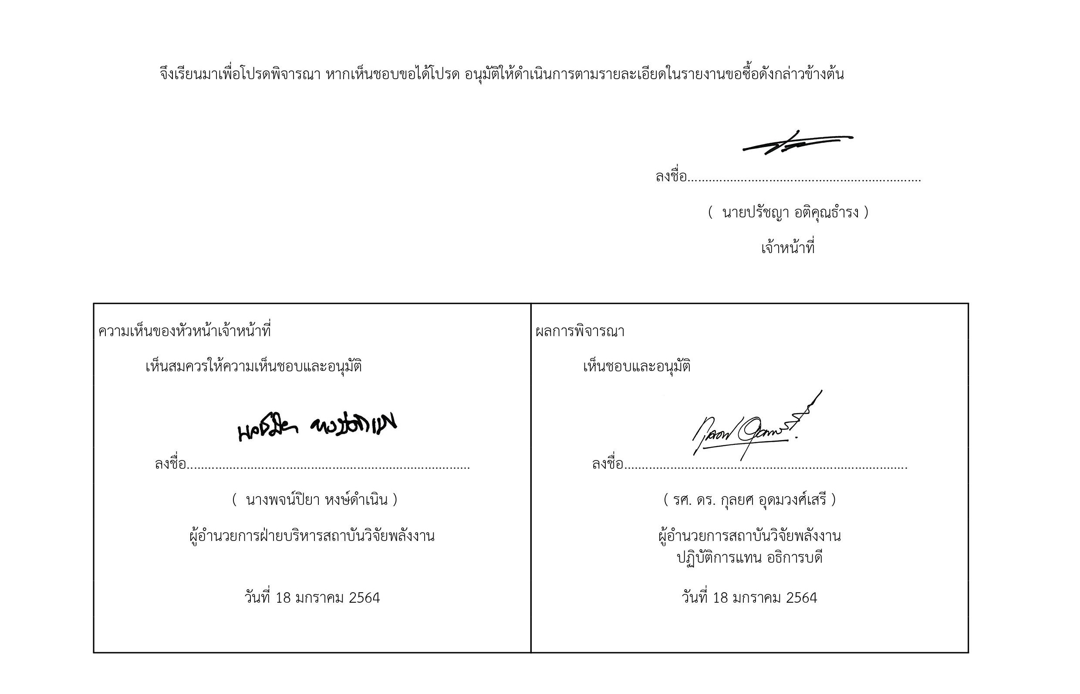
แต่งตั้งผู้รับผิดชอบ
ในการจัดซื้อจัดจ้าง
4

Slide 8
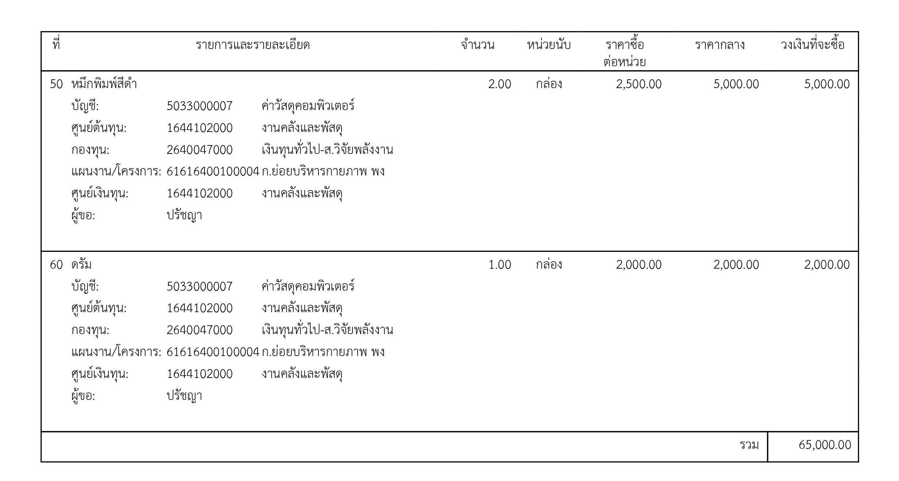
2
แต่งตั้งคกก./บุคคล
กำหนดคุณสมบัติเฉพาะ
1

Slide 9
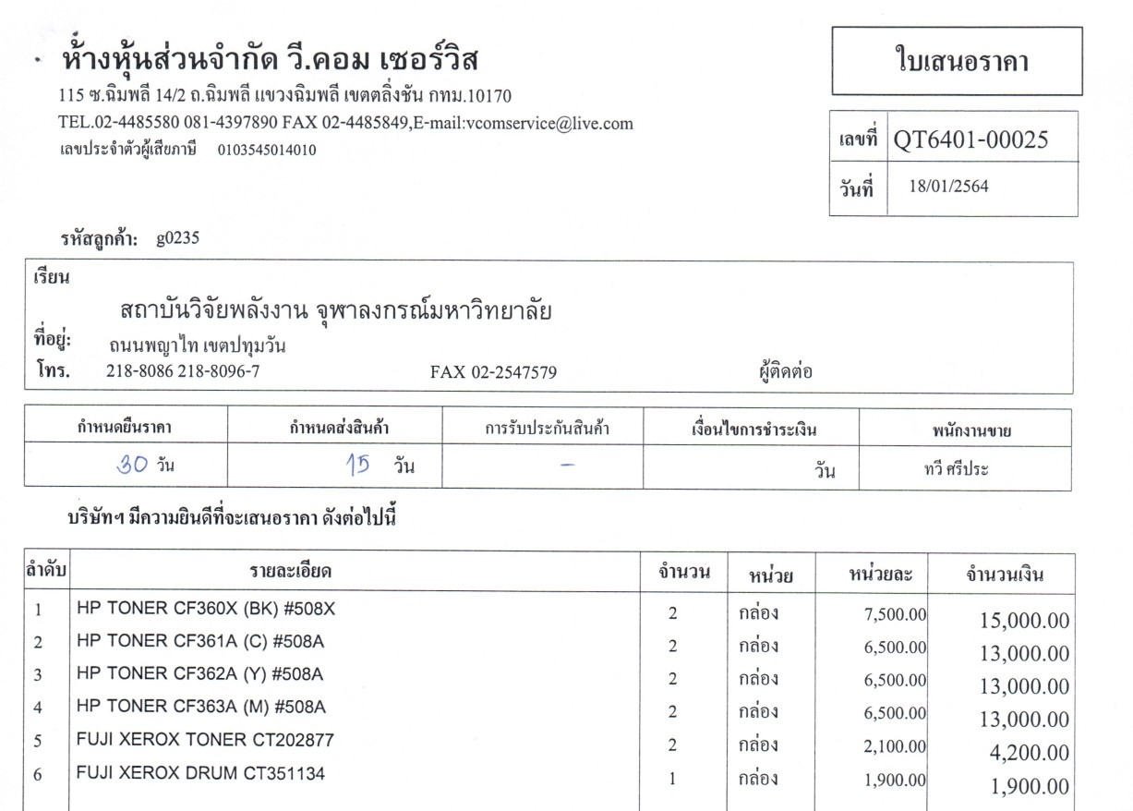
7
เจ้าหน้าที่ตกลงเจรจา
กับผู้ประกอบการโดยตรง

Slide 10
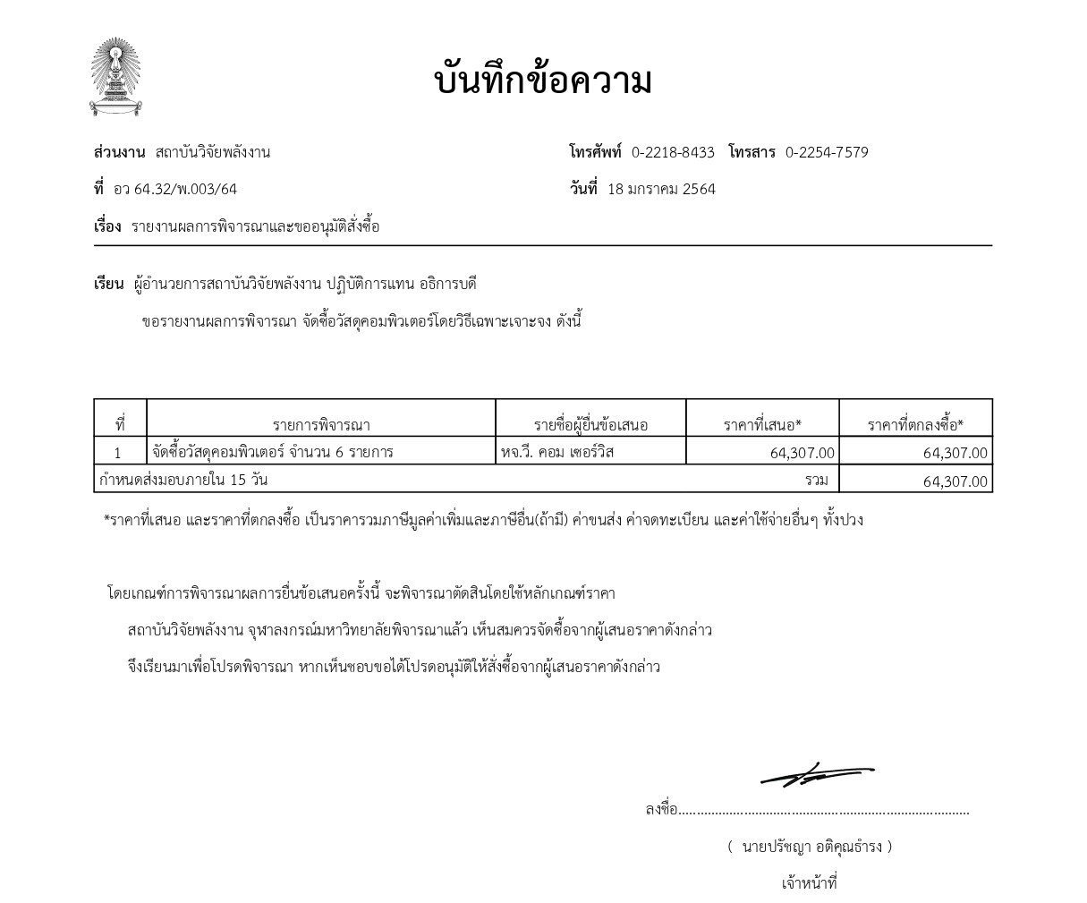
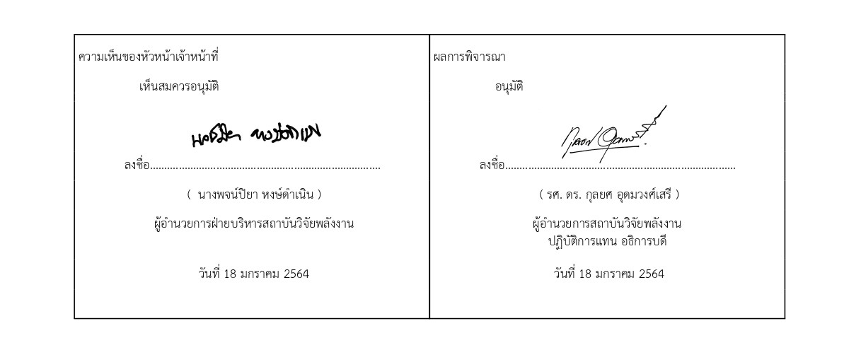
รายงานผลการพิจารณาการจัดซื้อจัดจ้าง
8

Slide 11
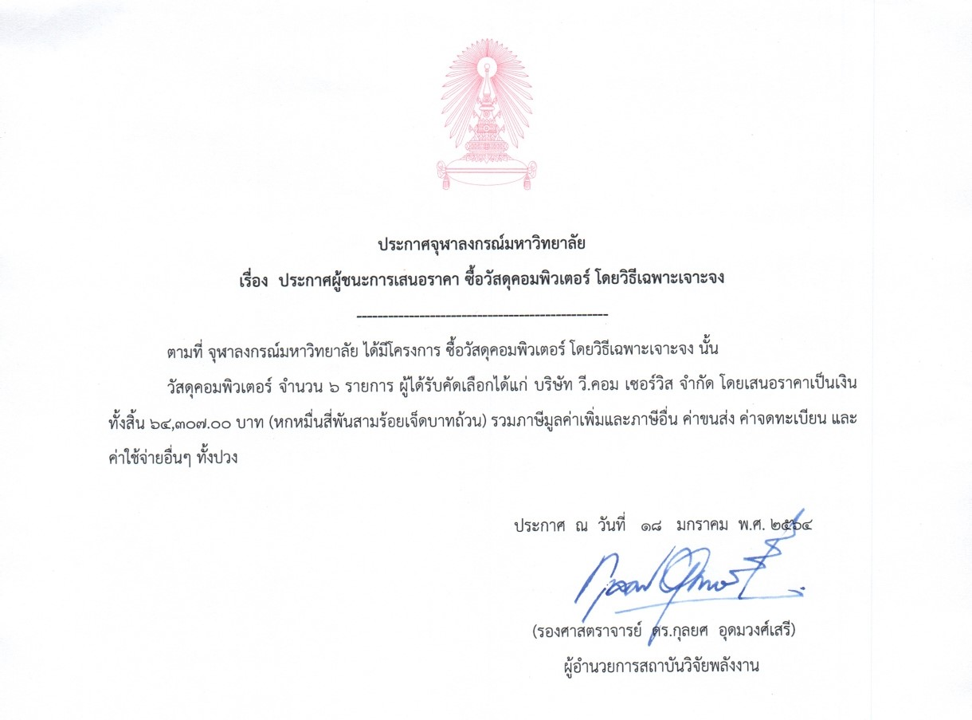
ประกาศผล
การจัดซื้อจัดจ้าง
9

Slide 12
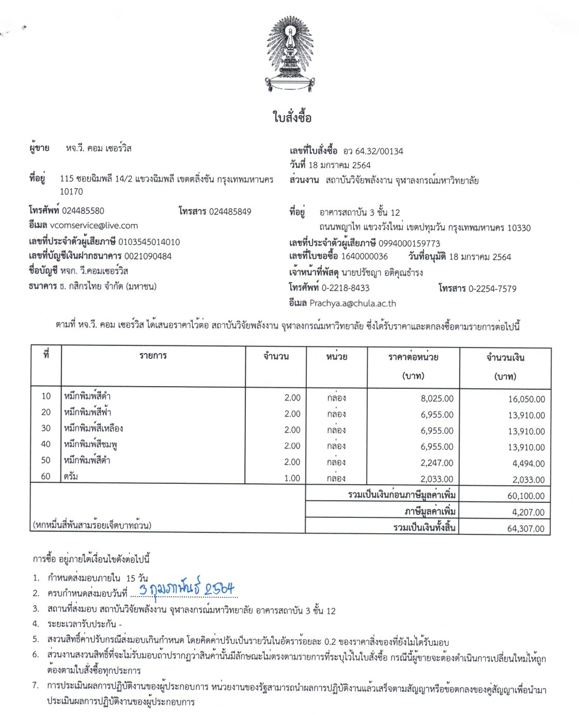
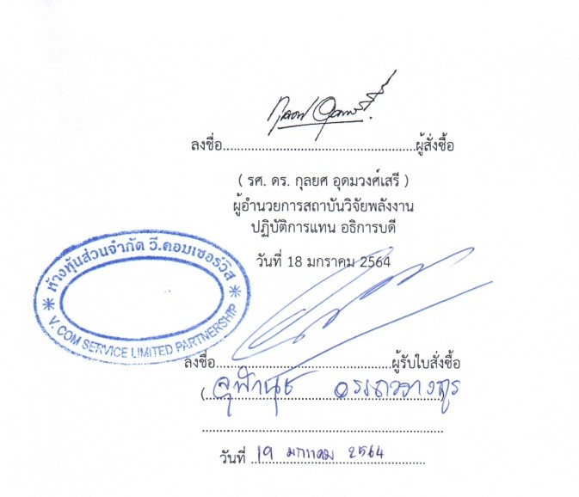
10
ลงนามในสัญญา

Slide 13
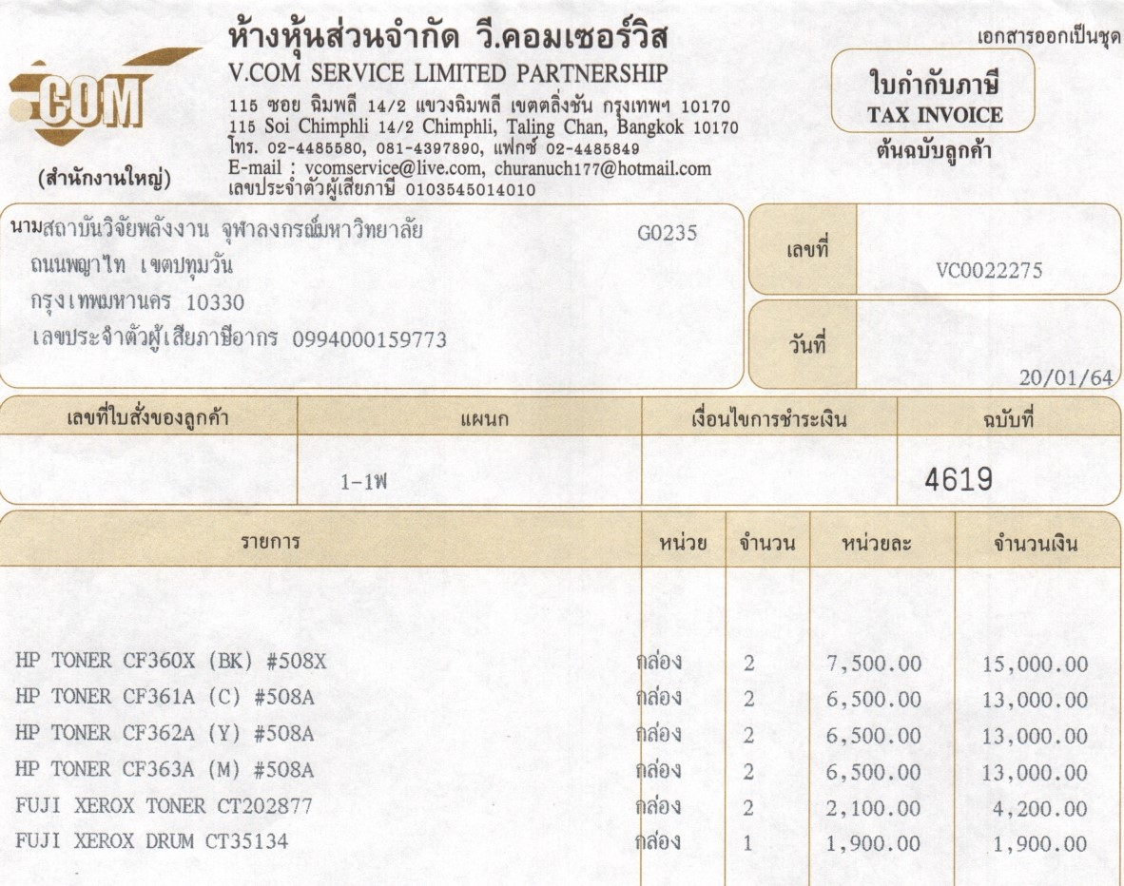
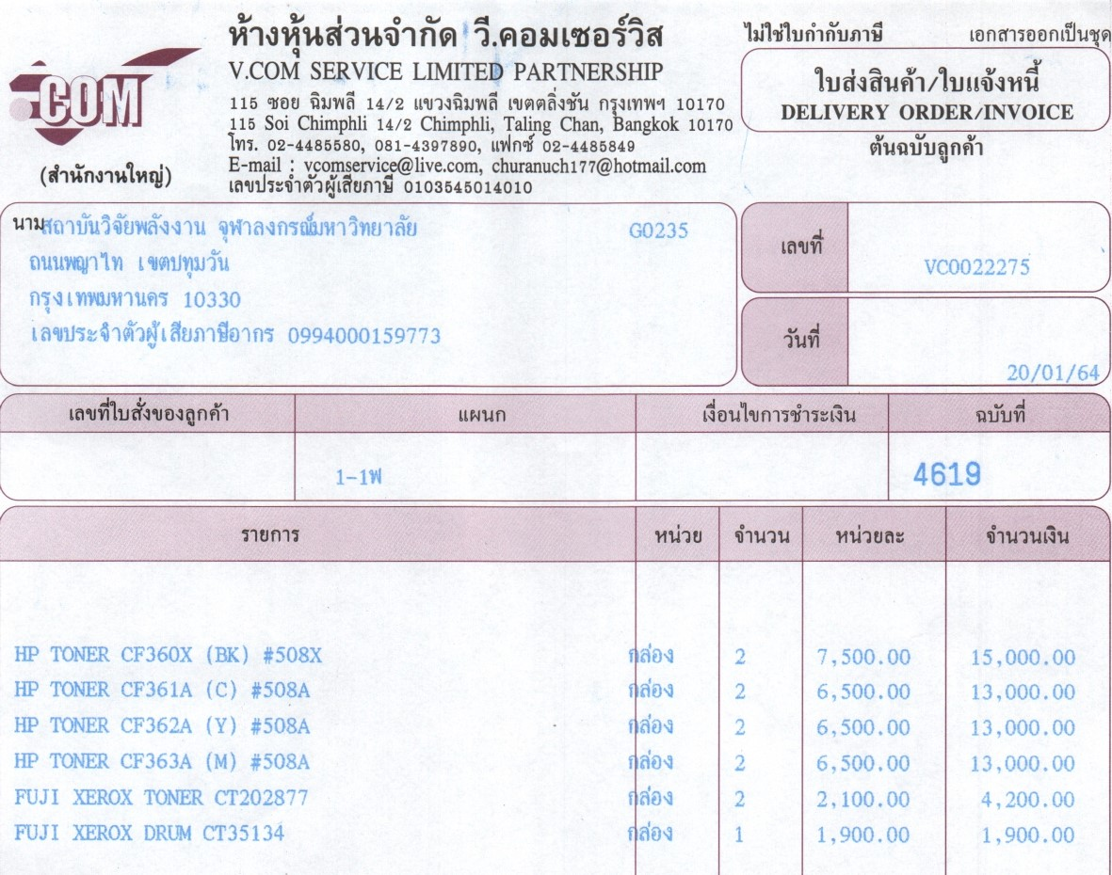

Slide 14
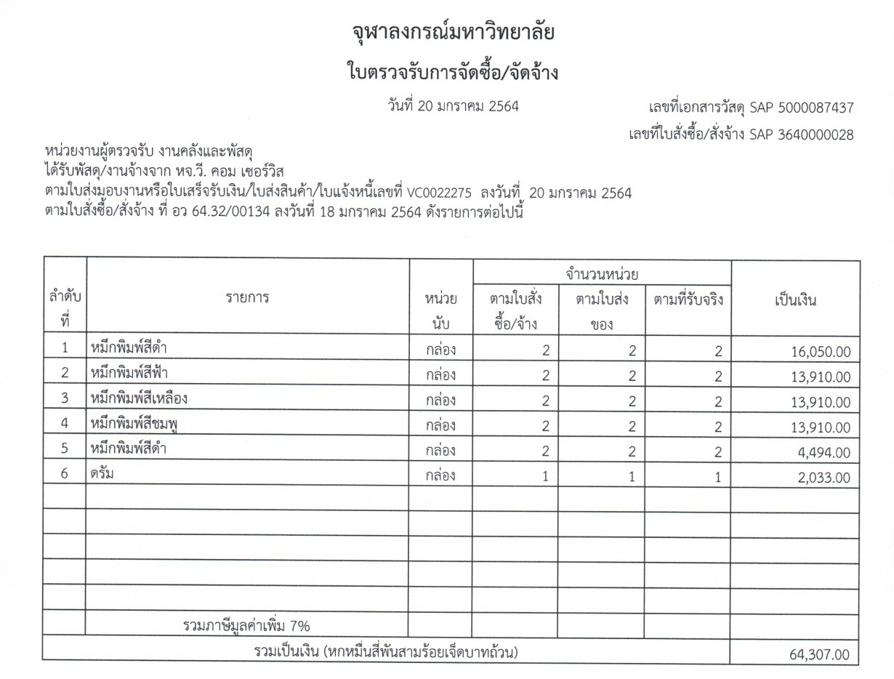
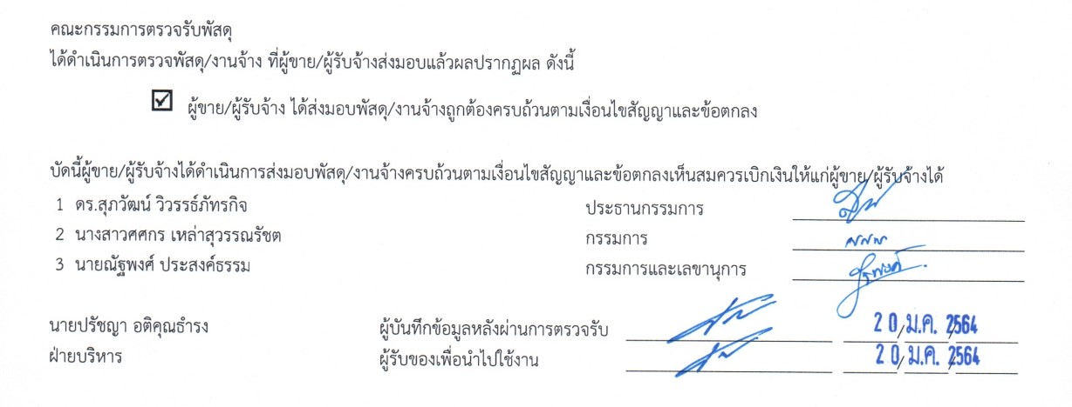
11
ตรวจรับพัสดุ

Slide 15
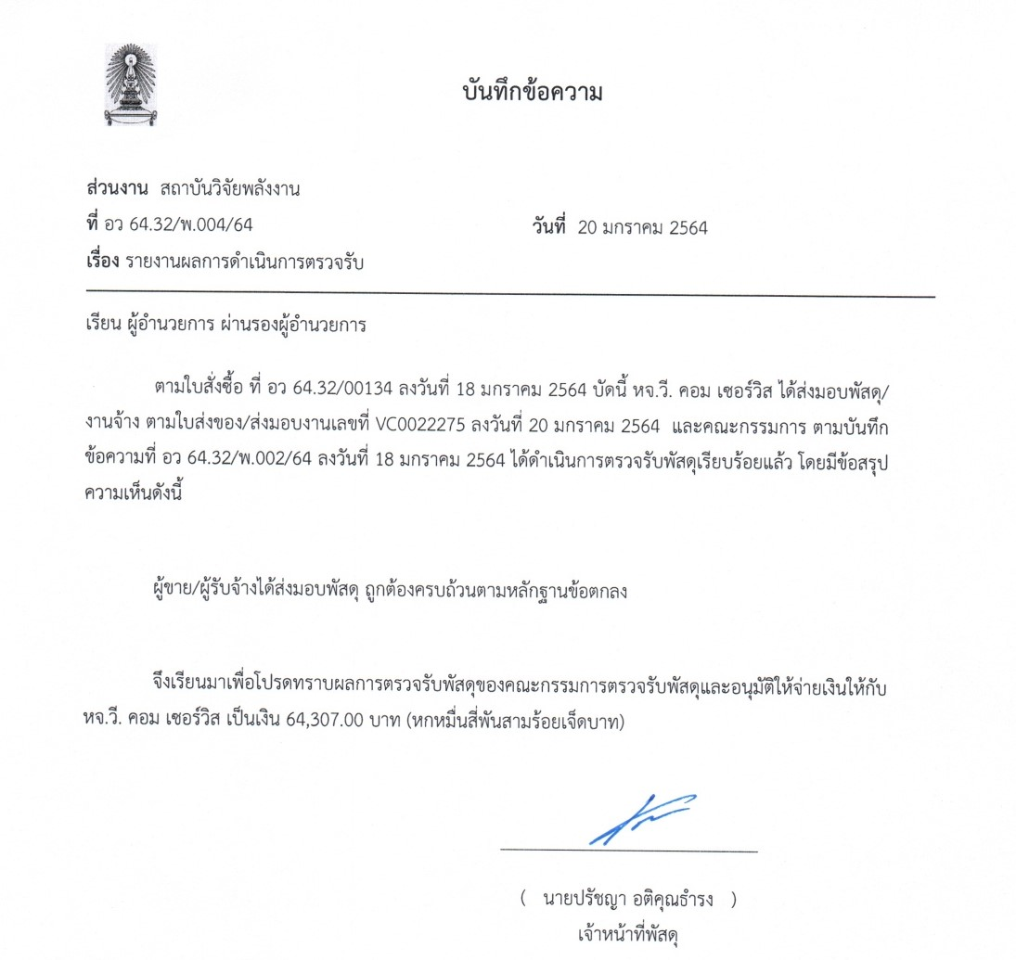
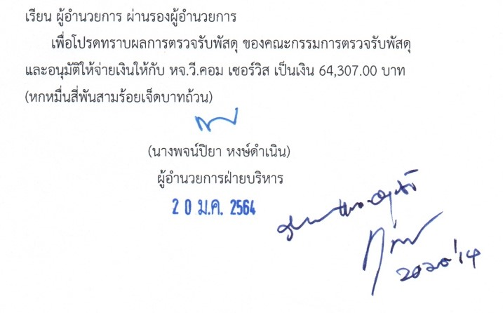
12
เมื่อสิ้นสุดการจัดซื้อจัดจ้างรายงานผลการพิจารณา

Slide 16
วิธีเฉพาะเจาะจง ตาม ม.56 (2) (ข)
วงเงินเกิน 100,000 บาท ไม่เกิน 500,000 บาท

Slide 17
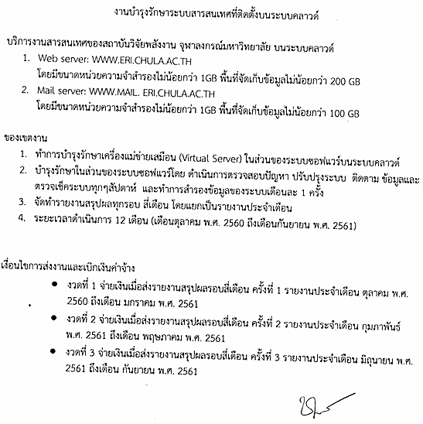
2
กำหนดคุณสมบัติเฉพาะของพัสดุ
แต่งตั้ง คกก./บุคคลใดบุคคลหนึ่ง จัดทำร่างขอบเขตงาน/คุณสมบัติ
1

Slide 18
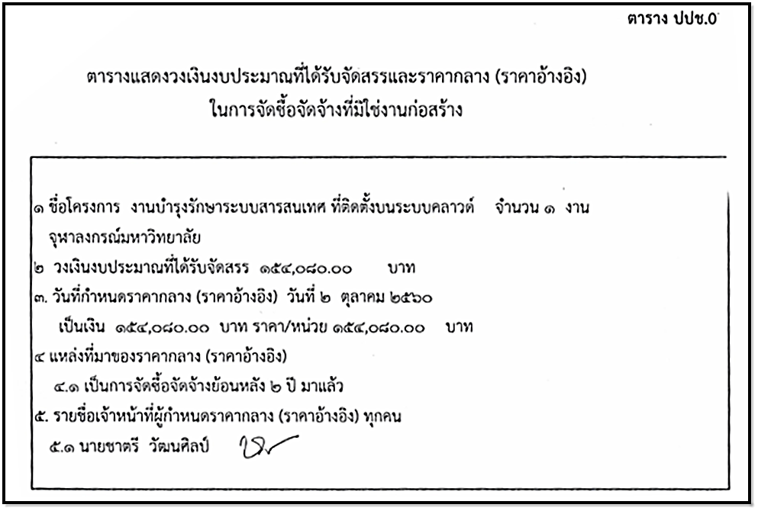
ราคากลาง
3

Slide 19
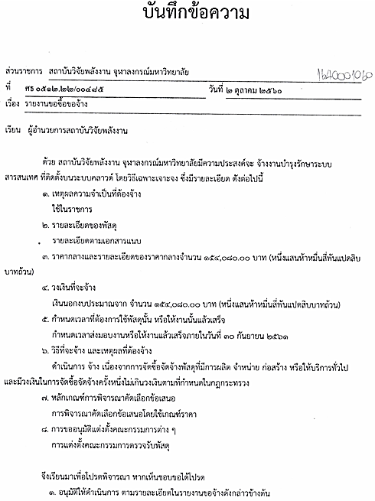
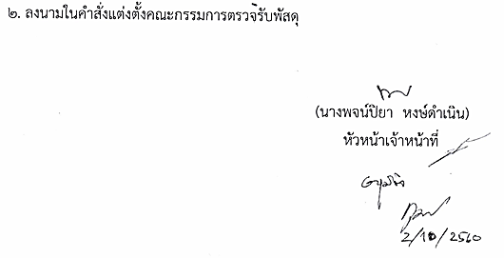
5
รายงานขอซื้อขอจ้าง
แต่งตั้งผู้รับผิดชอบในการจัดซื้อจัดจ้าง
4

Slide 20
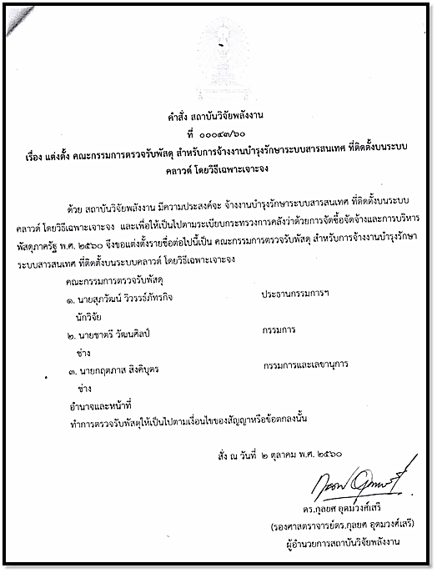
6
รายงานขอซื้อขอจ้าง

Slide 21
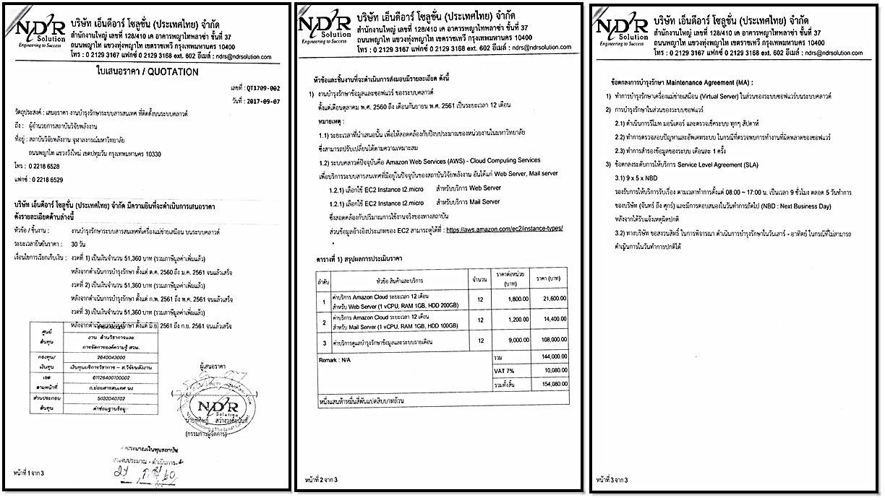
เจ้าหน้าที่ตกลงเจรจา
กับผู้ประกอบการโดยตรง
7

Slide 22
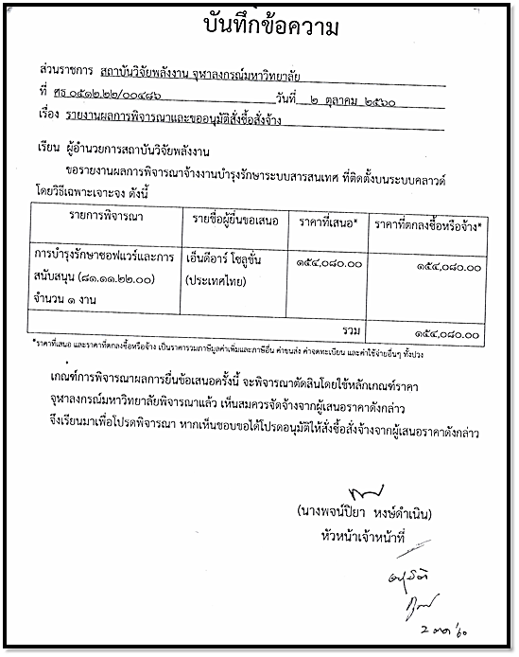
8
รายงานผลการพิจารณาการจัดซื้อจัดจ้าง

Slide 23
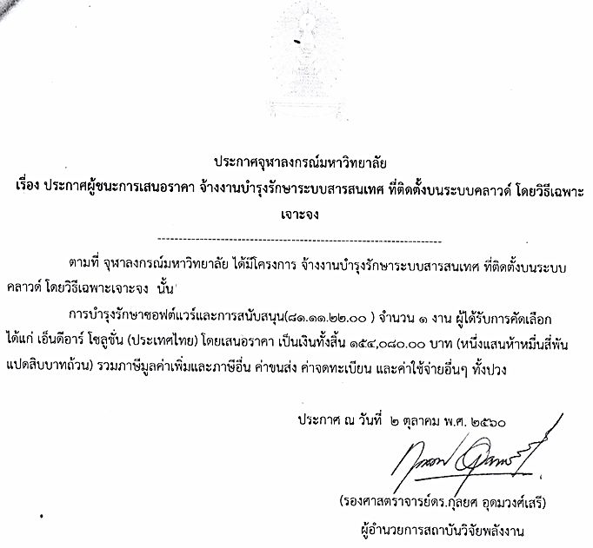
9
ประกาศผล
การจัดซื้อจัดจ้าง

Slide 24
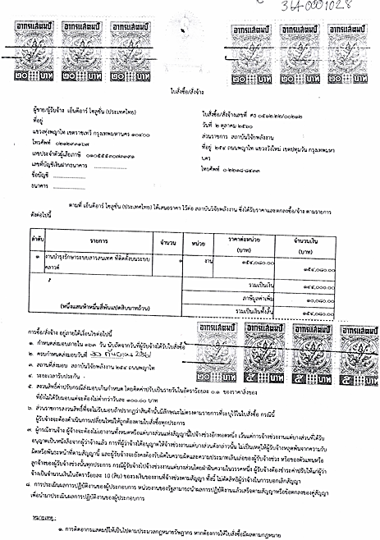
11
ลงนามในสัญญา

Slide 25
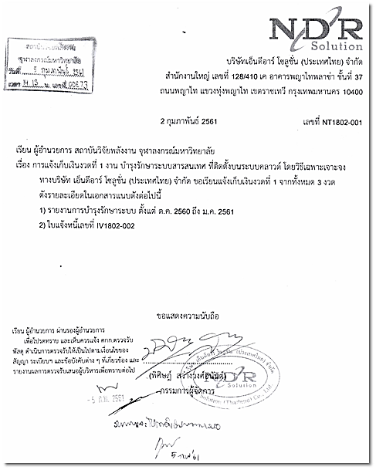

Slide 26
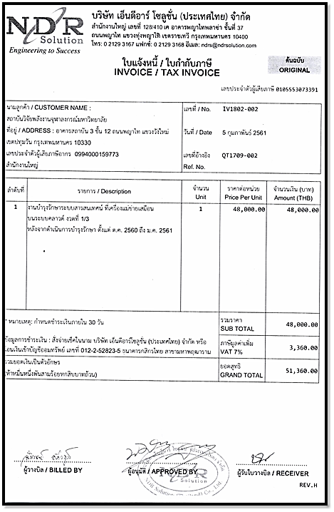

Slide 27
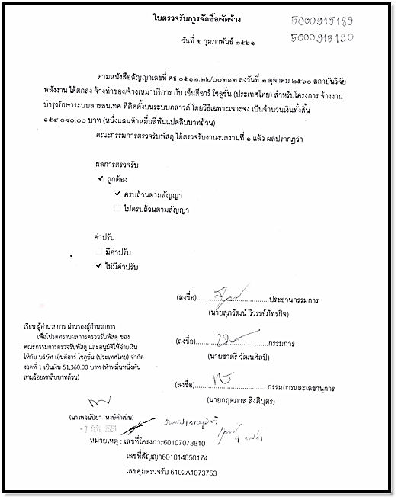
12
ตรวจรับพัสดุ
รายงานผลการพิจารณา
13

